Slide 1
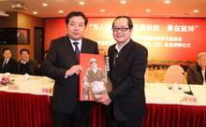

Slide 2
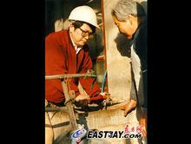
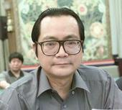
徐虎
你认识图上的这位叔叔吗？他是干什么工作的？

Slide 3
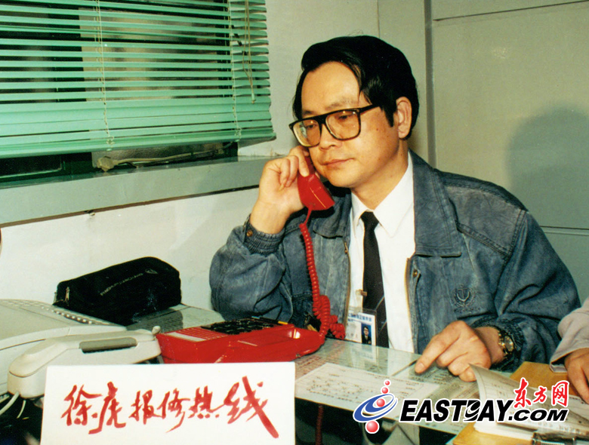
图片说明：徐虎，上海人。现任上海西部企业集团物业总监。1975年在普陀区房管系统参加工作，以“辛苦我一人，方便千万家”的实践精神，深受广大人民群众的欢迎和喜爱。他主动带徒，手把手把自己的专业技能和服务理念传授给徒弟，形成了广泛的“徐虎效应”。24小时“徐虎热线”开通的十余年间，每年都要接到各类报修、咨询电话3万个左右，在上海各行各业的服务热线中，“徐虎热线”的知名度、美誉度始终名列前茅。

Slide 4
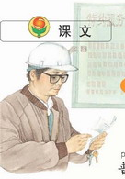
16 “闪光的金子”

Slide 5
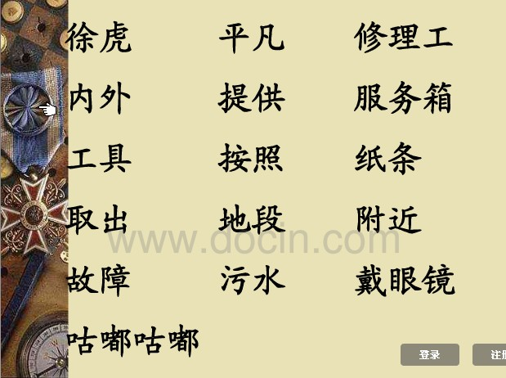

Slide 6
堵塞 凌晨 特约
急需 耽搁 疏通
千家万户 挨家挨户

Slide 7
段 附 障
戴 污 咕

Slide 8
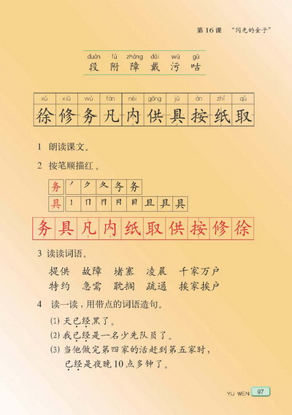

Slide 9

修
具

Slide 10
纸
取

Slide 11
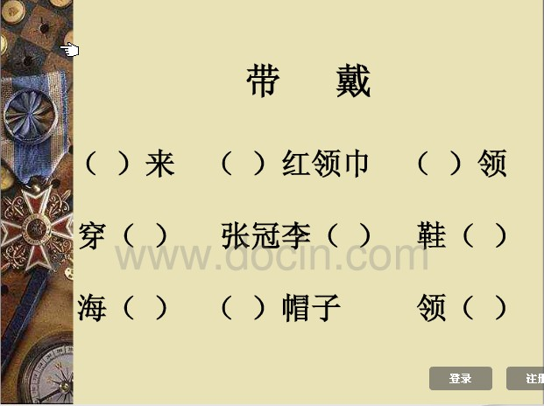
带
戴
带
戴
戴
带
带
戴
带

Slide 12
给划线字选择正确的读音。
当天（dānɡ dànɡ）
堵塞（sāi sè）
提供（ɡōnɡ ɡònɡ）
挨家挨户（āi ái）

Slide 13
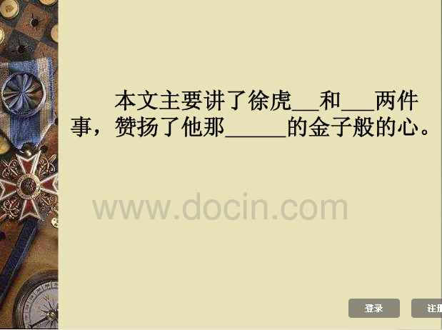
闪光
挂“特约服务箱”
深夜为住户疏通管道

Slide 14
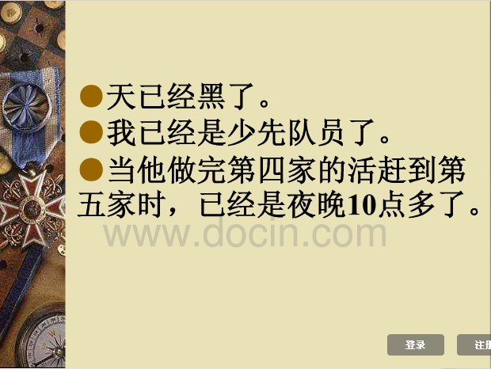

Slide 15
用“已经”说一句话

Slide 16
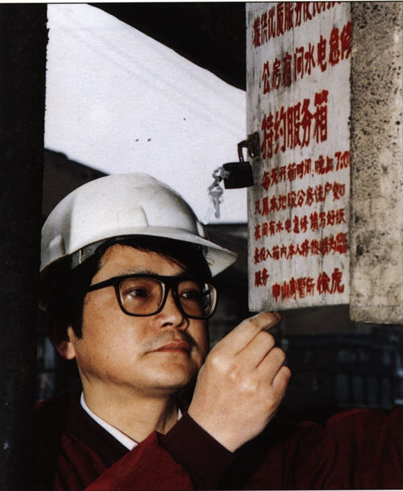
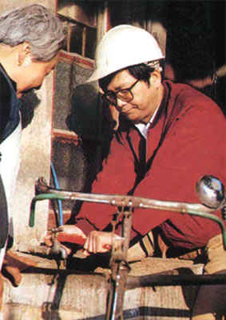
默读课文，请你找出文中最让你感动和敬佩的词并用笔划下， 再说出令你感动的理由。

Slide 17
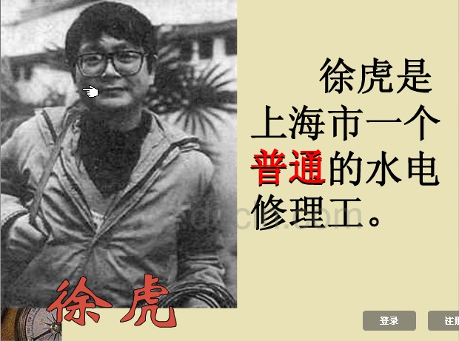

Slide 18
1985年的一天，徐虎在不同的地段挂起了三只“特约服务箱”。箱上写着：凡附近居民水电出现故障，急需当天夜晚修理的，请写清地址投入箱内，本人将及时提供热情服务。开箱时间19时。

Slide 19
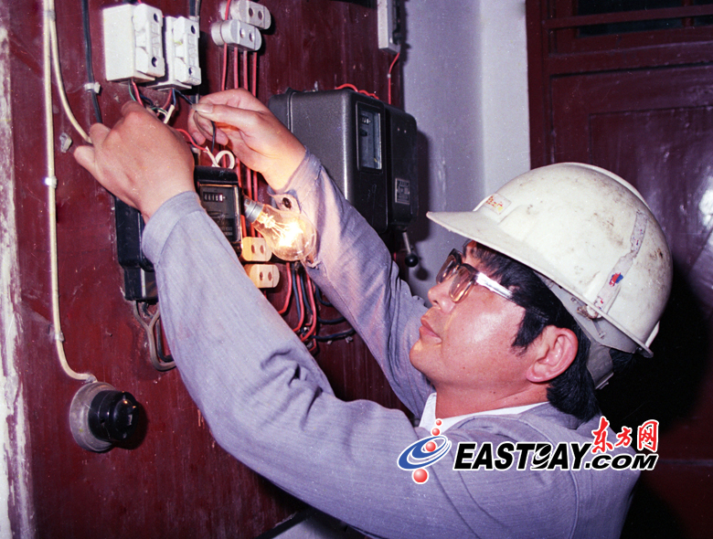
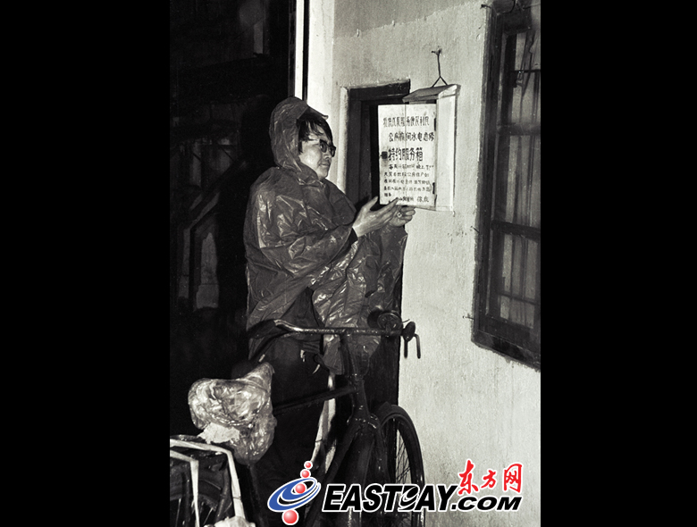
从那以后，他每天总是定时开箱，然后骑着自行车，带着工具箱，按纸条上提供的地址，挨家挨户上门修理。

Slide 20
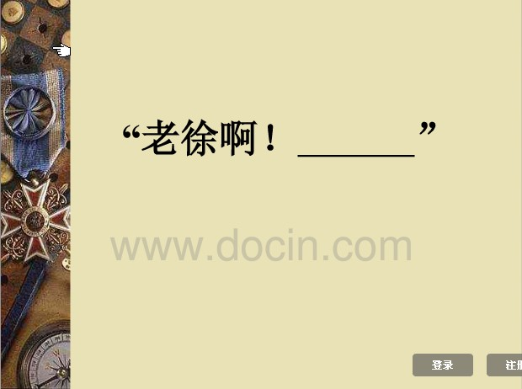

Slide 21
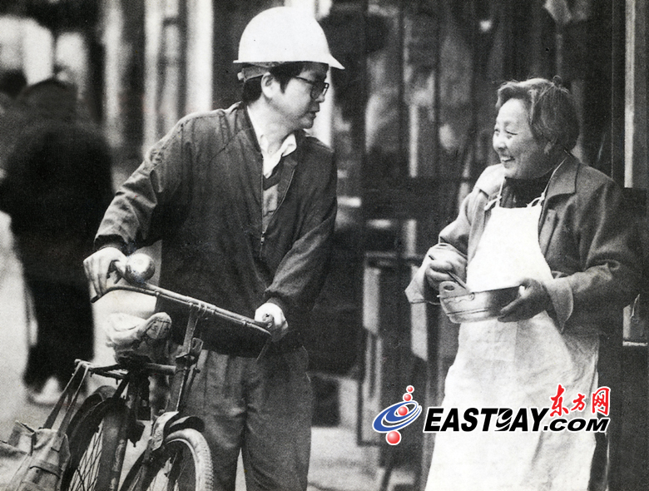
一天晚上，徐虎从箱子里取出五张纸条。当他做完第四家的活赶到第五家时，已经是夜晚10点多钟了。

Slide 22
主人见徐虎带着深度近视眼镜，天又太晚了，就劝他明天再干。可徐虎看到抽水马桶里的污水正“咕嘟咕嘟”地往外冒，心里很着急，便说：“这是总管道堵塞了，不能再耽搁。”说着就爬上楼顶干了起来。直到凌晨两点多钟才将管道疏通。

Slide 23
主人见徐虎戴着深度近视眼镜，天又太晚了，就劝他：“ 。”
可徐虎看到抽水马桶里的污水正“咕嘟咕嘟”地往外冒，心里很着急，他想：“ ”。

Slide 24
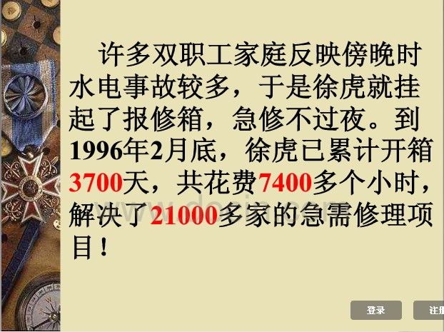

Slide 25
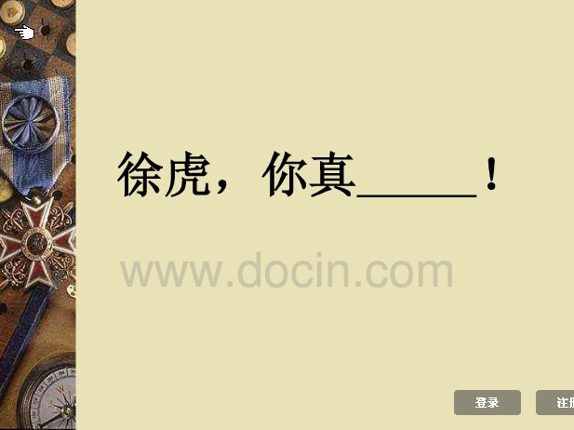

Slide 26
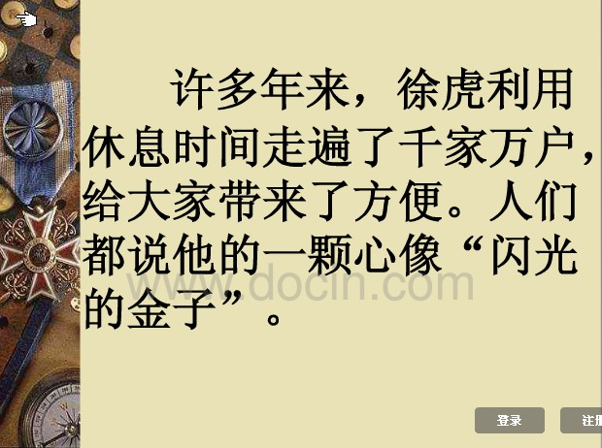

Slide 27

人们都说他的一颗心像“闪光的金子”。

Slide 28
1985
19
24
4000
8000
2000
开始挂箱服务
每晚19时准时开箱
坚持24年如一日
开箱服务4000多天
用去休息时间8000小时
解决急修项目2000多个

Slide 29
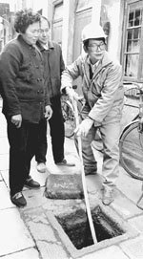
“活雷锋”
“晚上19点的太阳”
“徐虎式”

Slide 30
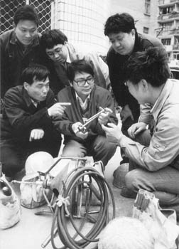
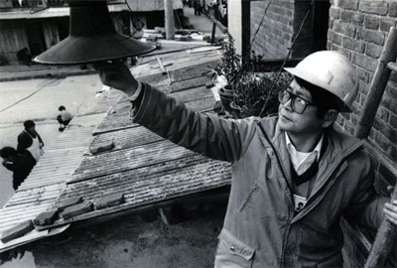
辛苦我一人，方便千万家。
我只是做了一个普通水电修理工应该做的事。

Slide 31
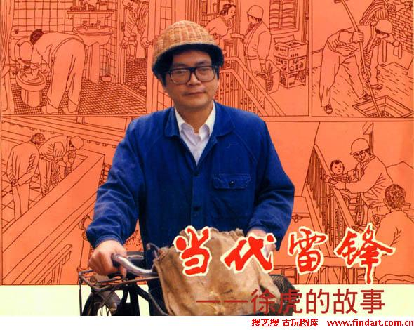

Slide 32
1998年2月，徐虎物业分公司成立，徐虎出任经理并将管理上海芙蓉花苑，这是举起劳模品牌，参与市场竞争，探索一条现代物业管理途径的新举措。虽然每天晚上还要坚持义务开箱、上门服务，但是，徐虎仍然充满信心，他说，我要以一流的管理、一流的服务，为更多的居民服务。

Slide 33
图片说明：1985年，徐虎在他辖区率先挂出三只“水电急修特约报修箱”，每天晚上7时准时开箱，并立即投入修理。

Slide 34
图片说明：修修电线，捅捅马桶，对居民却是关系到正常生活的大问题。每次徐虎都像“及时雨”，在第一时间为民解忧。

Slide 35
图片说明：在徐虎的心里没有“星期日”和“节假日”。从居民的欢笑和赞扬声中，他体会着人生欢乐、工作价值。

Slide 36
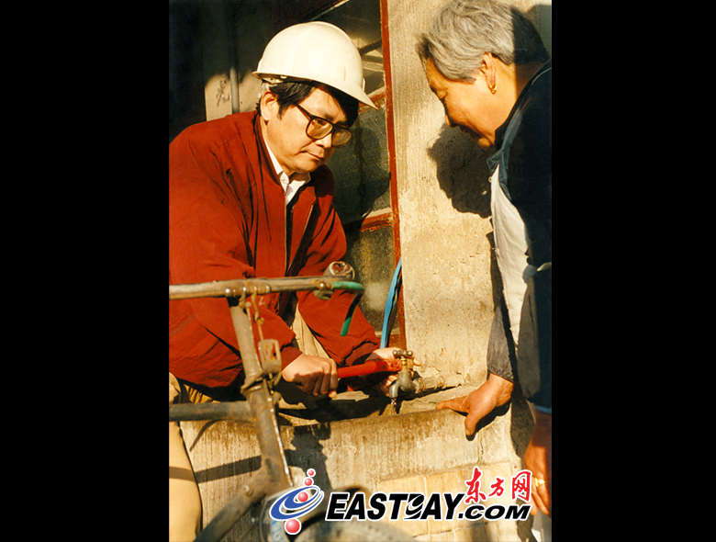
图片说明：一个斑驳的便民服务箱，一个老旧的工具袋，几十年如一日地为民解困，风雨无阻。这位普通人的坚守，在岁月的洗礼中，变成了一盏温暖人心的明灯。

Slide 37
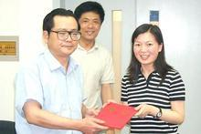
想一想
徐虎叔叔的哪些精神值得我们去学习？

